Slide 1

大学物理
教师：郑采星
课程指导课四
第4章 振动
4.1 简谐振动及其描述
4.2 简谐振动的动力学方程
4.3 简谐振动的能量
4.4 简谐振动的合成
4.5 阻尼振动 受迫振动 共振

Slide 2
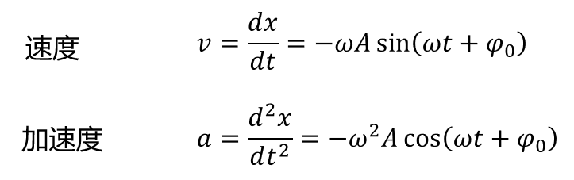


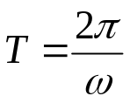
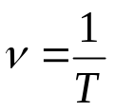

第 4章 振动
基本要求
掌握简谐振动及其特征量（频率、周期、振幅和周相），掌握旋转矢量法。能建立谐振动运动学方程。理解谐振动的能量。了解阻尼振动、受迫振动、共振。掌握同方向同频率谐振动的合成。了解同方向不同频率谐振动的合成，相互垂直的谐振动的合成。了解频谱分析。
教学基本内容、基本公式
1. 振动、简谐振动
任何物理量在某值附近变化都称振动。
简谐振动：物体运动时，离开平衡位置的位移(或角位移)按余弦(或正弦)规律随时间变化。
简谐振动的特征量（振幅、周期、频率和相位）
振幅 A
相位
周期T 和频率ν
初相位

Slide 3

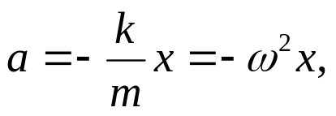
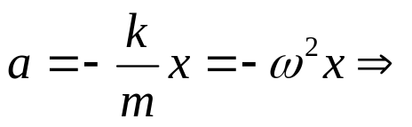
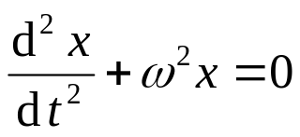
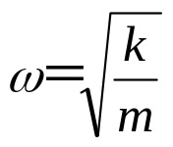
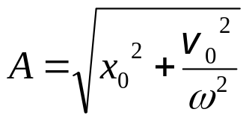
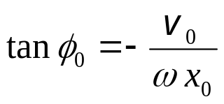
动力学分析：
物体所受的力F跟位移x正比反向，物体作谐振动。
物体的加速度跟位移正比反向，物体作谐振动。
谐振动微分方程
该方程的通解可写为：
ω 固有(圆)频率，由系统内在性质所决定。
A和φ₀由初始条件确定

Slide 4
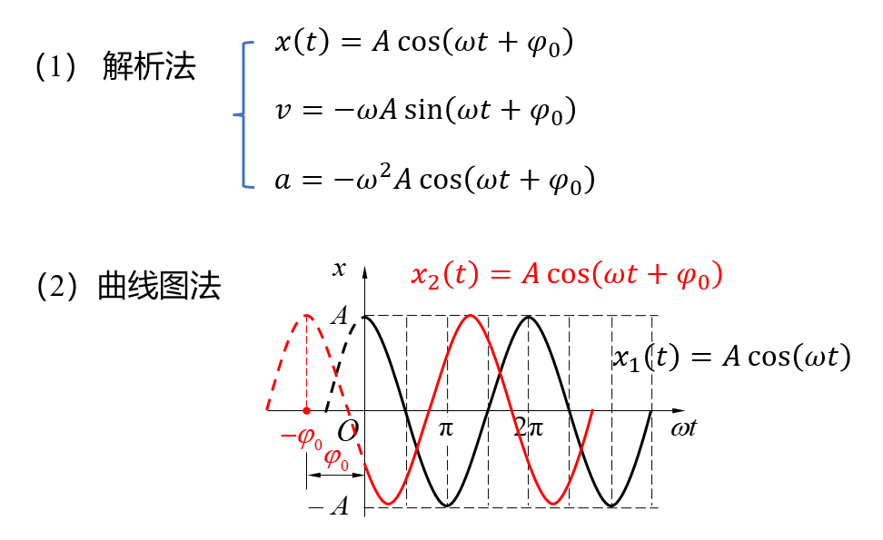

Slide 5
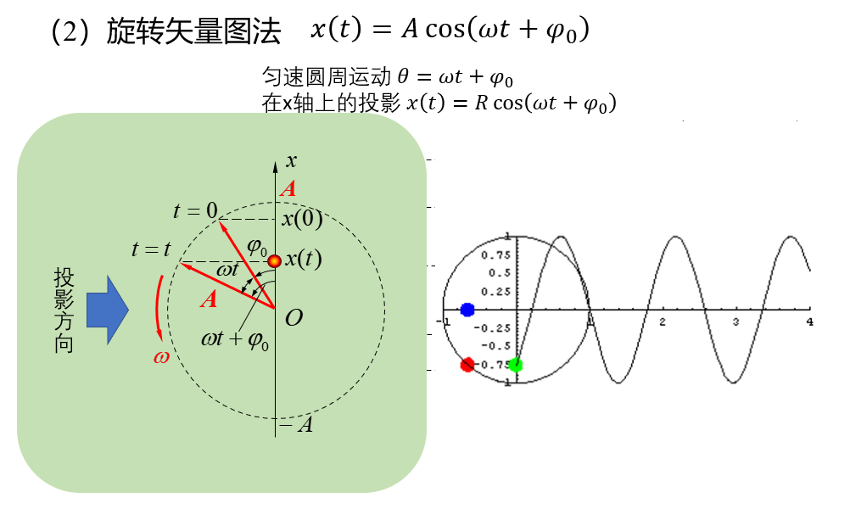

Slide 6
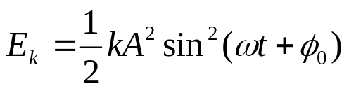
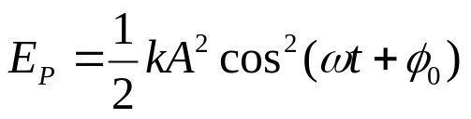
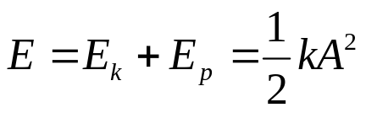
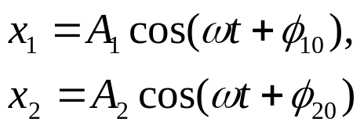


2. 简谐振动的能量 (以水平弹簧振子为例)
动能
势能
系统总的机械能：
简谐振动系统机械能守恒
3. 简谐振动的合成
(1)两个同方向同频率简谐振动的合成
合振动仍是简谐振动,其频率与分振动的频率相同。
若两分振动同相
φ₂₀− φ₁₀ =±2kπ ( k = 0,1,2,… )
则A=A₁+A₂ , 两分振动相互加强
若两分振动反相
φ₂₀− φ₁₀ =±(2k+1)π ( k = 0,1,2,… )
则A=|A₁-A₂|, 两分振动相互减弱

Slide 7
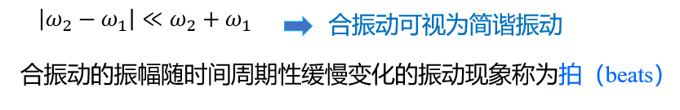
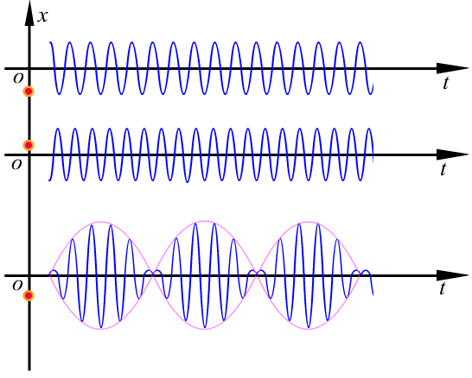
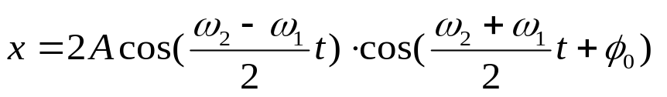

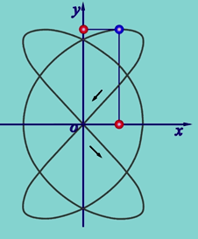
(2)同方向不同频率的两个简谐振动的合成
两个简谐振动的频率ω₁和ω₂很接近，合成产生拍现象。
两个简谐振动合成得：
拍频: 单位时间内强弱变化的次数
(3)两个同频率相互垂直的简谐振动的合成
合运动一般一个椭圆。
(4)方向垂直的不同频率的简谐振动的合成
两振动的频率成整数比，合运动轨迹称为李萨如图形。

Slide 8
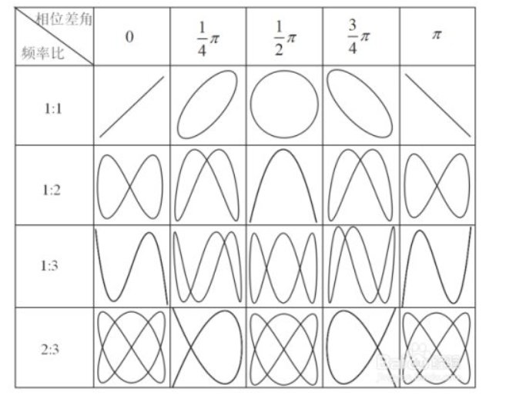
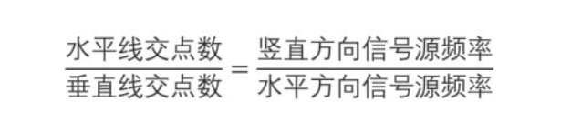

Slide 9





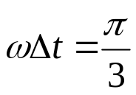
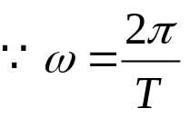
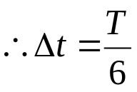
1. 一质点作简谐振动，周期为T．当它由平衡位置向x轴正方向运动时，从二分之一最大位移处到最大位移处这段路程所需要的时间为
(A) T /12． (B) T /8． (C) T /6． (D) T /4．
[ ]
C
旋转矢量法
首先画出二分之一最大位移处旋转矢量图，
然后，再画最大位移处旋转矢量图。
设所求的时间为Δt，则有

Slide 10
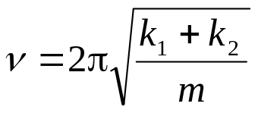
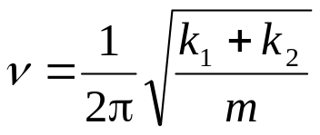
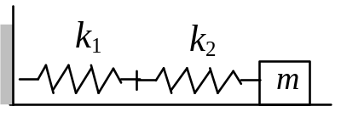
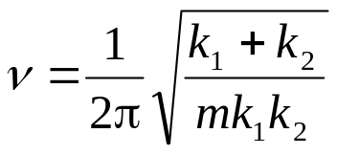
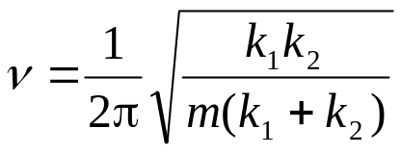
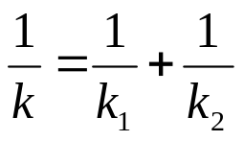
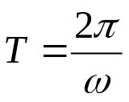



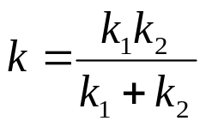
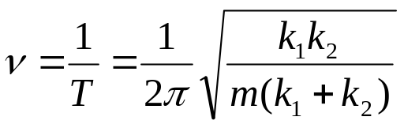
2. 如图所示，质量为m的物体，由劲度系数为k₁和k₂的两个轻弹簧连接到固定端，在水平光滑导轨上作微小振动，其振动频率为
(A) (B)
(C) (D)
[ ]
D
弹簧(上)可视为
两弹簧(下)的串联

Slide 11






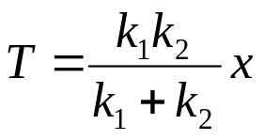
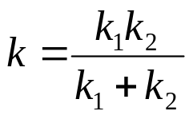

设2个弹簧的弹性系数分别为k₁，k₂，他们的伸长量分别是x₁和x₂，
那么有关系：
而同一根绳子上的张力相等，也就是说2个弹簧中的张力相等，即有：
联立2式，可解出：
所以
对于等效的k，有

Slide 12
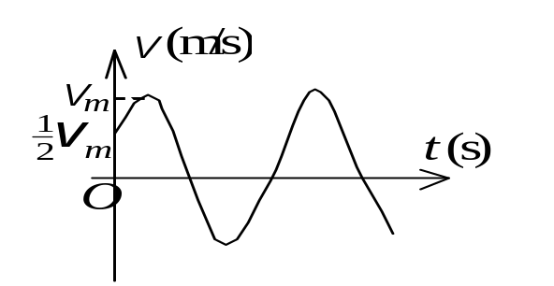



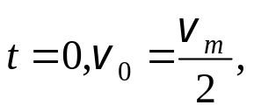
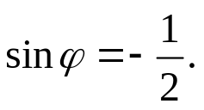
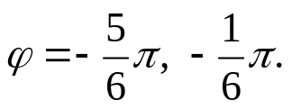
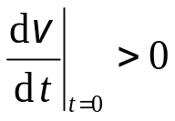
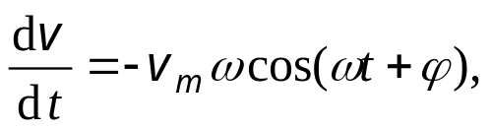
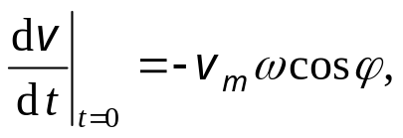

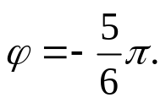
3. 一质点作简谐振动．其运动速度与时间的曲线如图所示．若质点的振动规律用余弦函数描述，则其初相应为
(A) π/6． (B) 5π/6． (C) -5π/6． (D) -π/6． (E) -2π/3．
答案：(C)
参考解答：
令简谐振动的表达式：
对 t 求导数得速度表达式：
在本题中，
考虑
即

Slide 13

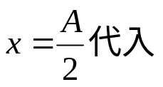

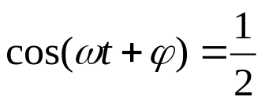
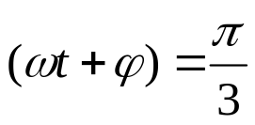


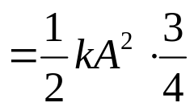
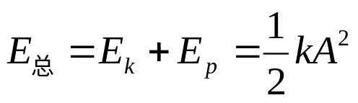






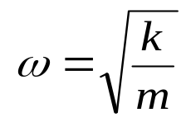
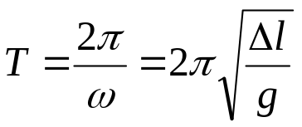
4. 一物块悬挂在弹簧下方作简谐振动,当这物块的位移等于振幅的一半时,其动能是总能量的_______．（设平衡位置处势能为零）．当这物块在平衡位置时，弹簧的长度比原长长Δl，这一振动系统的周期为__________．
3/4，
位移等于振幅的一半时
弹簧原长
挂m后伸长
平衡位置
伸 长
某时刻m位置

Slide 14

















5. 图中所示为两个简谐振动的振动曲线．若以余弦函数表示这两个振动的合成结果，则合振动的方程为x = x₁+ x₂ = ________________(SI)
设：
同理：

Slide 15












6. N个同方向、同频率的简谐振动，它们的振幅相等，初相分别为0, α, 2α, ..., 依次差一个恒量α ，求合振动的振幅。
迁移与应用
设单缝处的波阵面分成N个（N为很大的数）等宽的面元（垂直于画面）。
假设每一个面元在P点引起的光波振幅为Α，根据多个等幅同频振动的合振幅公式，可以分析单缝衍射光强分布，
为光栅衍射光强分布奠定了基础；也可以说是为光的衍射定量分析提供了一种巧妙的方法。
单缝衍射示意图

Slide 16




多个同方向同频率简谐振动的合成
N个同方向、同频率的简谐振动，它们的振幅相等，初相分别为0, α, 2α, ..., 依次差一个恒量α ，振动表达式可写成
合振动的频率与分振动的频率相同。
合振动的振幅和初相是分析的关键!
采用旋转矢量法可使问题得到简化，从而避开烦琐的三角函数运算。
根据矢量合成法则，N个简谐振动对应的旋转矢量的合成如下图所示：

Slide 17















因各个振动的振幅相同且相差依次恒为α,上图中各个矢量 的起点和终点都在以C为圆心的圆周上，根据简单的几何关系，可得

Slide 18








在三角形ΔOCM中,OM 的长度就是合振动的振幅A,角度∠MOX就是合振动的初相φ，据此得
考虑到

Slide 19








7. 分别敲击某待测音叉和标准音叉，使它们同时发音，听到时强时弱的拍音．若测得在20 s内拍的次数为180次，标准音叉的频率为300 Hz，则待测音叉的频率为______________．
拍频: 单位时间内强弱变化的次数
8. 图为两个互相垂直的谐振动合成运动的轨迹．若
且动点运动方向如图所示，则y = _________________．
查阅教材李萨如图形，为

Slide 20











对结果进行核对

Slide 21


















9. 一质点在x轴上作简谐振动，选取该质点向右运动通过A点时作为计时起点( t = 0 )，经过2秒后质点第一次经过B点，再经过2秒后质点第二次经过B点，若已知该质点在A、B两点具有相同的速率，且 AB = 10 cm求：
(1) 质点的振动方程；
(2) 质点在A点处的速率．
解：
可知
(1) 以的中点为坐标原点，x 轴指向右方．
t = 0时，
t = 2s时，
由上二式解得
因为在A点质点的速度大于零，所以
A和B所对应的旋转
矢量在同一直线上。

Slide 22






9. 一质点在x轴上作简谐振动，选取该质点向右运动通过A点时作为计时起点( t = 0 )，经过2秒后质点第一次经过B点，再经过2秒后质点第二次经过B点，若已知该质点在A、B两点具有相同的速率，且 AB = 10 cm求：
(1) 质点的振动方程；
(2) 质点在A点处的速率．
解：
t = 0时，
∴ 振动方程
当t = 0 时，质点在A点
(2) 速率

Slide 23














10．如图1所示，一定滑轮的半径为R，转动惯量为I，其上挂一轻绳，绳的一端系一质量为m的物体，另一端与一固定的轻弹簧相连，如图所示．设弹簧的劲度系数为k，绳与滑轮间无滑动，且忽略轴的摩擦力及空气阻力．现将物体m从平衡位置拉下一微小距离后放手，证明物体作简谐振动，并求出其角频率．
解：取如图x坐标，平衡位置为原点O，向下为正，m在平衡位置时弹簧已伸长x₀
设m在x位置，分析受力, 这时弹簧伸长
由牛顿第二定律和转动定律列方程：
由于x系数为一负常数，故物体做简谐振动，其角频率为
联立解得

Slide 24





研讨题
1. 简谐振动的初相φ₀是不是一定指它开始振动时刻的位相？
参考解答：
对于一个振幅和周期已定的简谐振动，用数学公式表示时，由于选作原点的时刻不同，φ₀值就不同。
例如，选物体到达正向极大位移的时刻为时间原点，φ₀则值等于零；
如果选物体到达负向极大位移的时刻为时间原点，φ₀则等于π。
由于φ₀是由对时间原点的选择所决定的，所以把它叫做振动的初相。
简谐振动的初相不是一定指它开始振动时刻的位相。
0
0
0

Slide 25



研讨题
任何一个实际的弹簧都是有质量的，如果考虑弹簧的质量，
弹簧振子的振动周期将变大还是变小？
参考解答：因为弹簧振子的周期决定于系统的惯性和弹性，惯性越大则周期越大。因此可以定性地说，在考虑了弹簧的质量之后，弹簧振子的周期肯定会变大。
若振子的质量为M，弹簧的质量为m，弹簧的劲度系数为k，可以计算出，在考虑了弹簧的质量之后，弹簧振子的振动周期为
变大
变小
讨论

Slide 26







例：劲度系数为k、质量为m的均匀弹簧，一端固定，另一端系一质量为M的物体，在光滑水平面内作直线运动。求解其运动。( m < M )
解：平衡时0点为坐标原点。物体运动到x处时，速度为v.
设此时弹簧的长度为L,
l
M
dl
弹簧元dl的质量
x
0
设弹簧各等长小段变形相同，位移是线性规律
x
位移为：
速度为：
弹簧动能：
系统弹性势能为
物体动能：

Slide 27





例：劲度系数为k、质量为m的均匀弹簧，一端固定，另一端系一质量为M的物体，在光滑水平面内作直线运动。求解其运动。( m < M )
l
弹簧动能：
dl
M
x
物体动能：
0
x
简谐振动的动力学解法
2. 由分析能量出发
( 将能量守恒式对t 求导 )
系统机械能守恒，有
系统弹性势能为
将上式对时间求导，整理后可得
因此，弹簧质量小于物体质量，且系统作微运动时，弹簧振子的运动可视为是简谐运动。

